Slide 1
Дисциплина «Метрологическое обеспечение измерении»
Институт Энергетики и Машиностроения
Кафедра Стандартизации, Сертификации и Метрологии
Лекция 8. Правила округления результатов измерений. Систематические погрешности. Способы их обнаружения и устранения
Ассоц. проф., к.т.н., PhD Ережеп Д.Е.
d.yerezhep@satbayev.university

Slide 2
Правила округления результатов измерений. В соответствии с установленными правилами погрешность выражается двумя значащими цифрами, если первая из них 1 или 2, и одной, начиная с цифры 3.
Числовое значение результата измерения также следует округлять в соответствии с числовым разрядом значащей цифры погрешности, т. е. числовое значение результата измерения должно оканчиваться цифрой того же разряда или тем же десятичным знаком, которым оканчивается значение абсолютной погрешности. При этом, если старшая отбрасываемая цифра $<$5, то предыдущая не изменяется. Если старшая отбрасываемая цифра $≥$5, но за ней имеются значащие цифры, то предыдущую (оставляемую) цифру увеличивают на единицу. Если отбрасываемая цифра 5 не имеет за собой значащих цифр, то предыдущая не изменяется, если она четная, и увеличивается на единицу, если она нечетная.
2

Slide 3
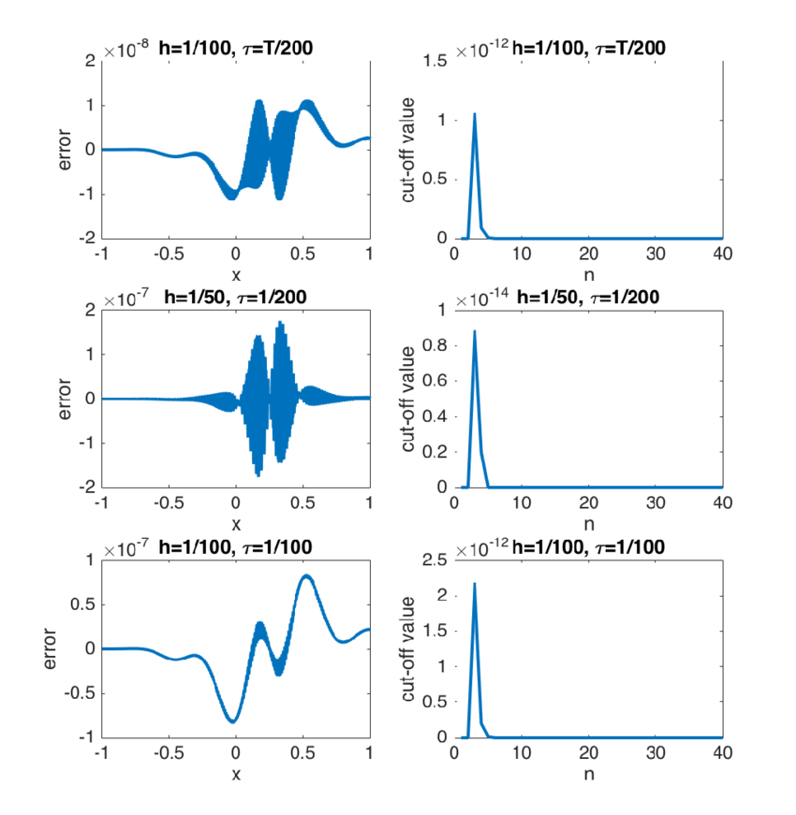
Например, при погрешности ±0,01 приведенные результаты округляются следующим образом:
1,214 - 1,21; 1,2151 - 1,22; 1,215 - 1,22; 1,225 - 1,22. Следует осмотрительно относиться к округлениям, производимым в процессе вычислений. Рекомендуется производить округления в окончательном ответе, а вычисление производить с одним-двумя лишними знаками.
3

Slide 4
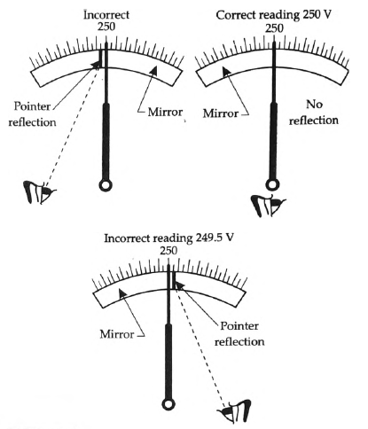
Главные источники систематических погрешностей в большинстве областей измерений известны, и разработаны методы, позволяющие их устранить до начала измерения или, если это невозможно, определить поправку для внесения в результат измерения.
Инструментальные погрешности возрастают, как правило, при увеличении срока службы измерительных средств. При этом увеличение погрешностей до значений, в два-четыре раза превышающих допускаемые значения, может долгое время оставаться незамеченным.
4

Slide 5
Примеры факторов, влияющих на возникновение инструментальных погрешностей: неравноплечесть весов, погрешность градуировки шкалы прибора или штриховых мер длины, погрешность установки нуля, отклонение от номинального значения массы гири, а также различного рода перекосы, искривления, люфты, зазоры, отклонения от номинальных размеров отдельных деталей, допускаемые при изготовлении измерительных средств.
5

Slide 6
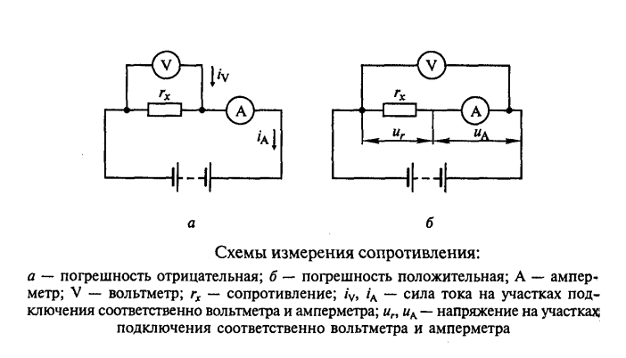
6

Slide 7
Теоретические погрешности — соответствие, корректность измерительной модели исследуемому объекту, использование упрощений или допущения при вычислении результатов измерений.
При измерении электрического сопротивления при помощи амперметра и вольтметра на основе закона Ома (смотреть рисунок) вносится систематическая погрешность, зависящая от сопротивлений амперметра и вольтметра. При точных измерениях эти сопротивления должны быть известны для расчета поправок к результатам измерений.
7

Slide 8
Практические погрешности — это погрешности установки прибора
и погрешность оператора.
Погрешности установки прибора — отклонения от горизонтали или вертикали при установке весов, геодезических приборов и др.; несогласованность характеристик отдельных приборов, входящих в измерительный комплекс; неправильность установки прибора, вызывающая устойчивый параллакс при отсчете по шкале и др.
Погрешность оператора (субъективная) — запаздывание при регистрации измерительного сигнала, низкая точность отсчета по шкале, приложение недостаточных или избыточных физических усилий при выполнении измерений, неправильный выбор позиции, приводящей к параллаксу при отсчете по шкале. Вызываемые этими факторами погрешности могут носить как систематический, так и случайный характер.
8

Slide 9
Используют следующие пути учета и исключения систематических погрешностей от внешних воздействий.
Устранение источников погрешностей или обеспечение защиты от них до начала измерений. Например, для устранения влияния температуры применяют термостатирование или кондиционирование. Для устранения влияния магнитных полей применяют различного рода экраны. Влияние вибраций устраняют путем амортизации. Влияние изменения влажности — герметизацией.
Исключение погрешностей в процессе измерения специальными методами или вычисление и внесение в результат измерения соответствующих поправок. При этом используют методы замещения, противопоставления, симметричных наблюдений и специальные статистические методы.
9

Slide 10
Метод замещения представляет собой разновидность метода сравнения, когда сравнение осуществляется заменой измеряемой величины известной величиной, причем так, чтобы в состоянии и действии всех используемых средств измерений не происходило никаких изменений. Для реализации метода необходимо иметь регулируемую меру.
Метод противопоставления является также разновидностью метода сравнения, при котором измерение производится дважды и проводится так, чтобы причина, вызывающая погрешность, оказывала противоположное действие при первом и втором измерениях.
Для определения погрешности от неравноплечести весов при взвешивании этим методом массу т взвешивают два раза, меняя ее местами с гирями. Исправленное значение массы (с учетом погрешности) определяется по формуле m=$\sqrt{m₁} m₂$ где m₁ m₂ - значения, полученные при первом и втором взвешиваниях.
Этим методом определяется одновременно и отношение плеч
которое используется в дальнейшем при обычном взвешивании в качестве поправочного коэффициента.
Для обнаружения и устранения переменных и монотонно изменяющихся систематических погрешностей производится их анализ с помощью графического изображения предполагаемой закономерности путем соединения плавной кривой ряда точек — значений результатов измерений.
10

Slide 11
СПАСИБО ЗА ВНИМАНИЕ!
Ассоц. проф., к.т.н., PhD Ережеп Д.Е.
d.yerezhep@satbayev.university

